Slide 1
Spring持久化技术
-- 钟学斌

Slide 2
传统持久化方案
传统方式访问数据库：
JDBC
Spring JDBC
Hibernate
MyBatis
Spring Data（JPA、MongoDB…）

Slide 3
目录
Spring JDBC
JdbcTemplate
NamedParameterJdbcTemplate
Spring Data JPA
Repository
PagingAndSortingRepository
JpaRepository
JpaSpecificationExecutor

Slide 4
什么是JDBC
JDBC（Java Data Base Connectivity，Java数据库连接）是一种用于执行SQL语句的Java API，可以为多种关系型数据库提供统一访问，它是一组用Java语言编写的类和接口组成。
JDBC为开发人员提供了一个标准的API，据此可以构建更高级的工具和接口，使开发人员能够用纯Java API编写数据库应用程序，并且可跨平台运行，不受数据库供应商的限制。

Slide 5
经典的JDBC工作模式
加载数据库驱动（比如：com.mysql.jdbc.driver）
创建并获取数据库连接
创建Statement对象
设置SQL语句
设置SQL语句中的参数（使用PreparedStatement）
通过Statement执行SQL并获取结果
对SQL执行结果进行解析处理
释放各类资源（ResultSet、Statement/PreparedStatement、Connection）

Slide 6
JDBC的优缺点
优点：
灵活、高效、系统运行速度快
缺点：
影响数据库性能，频繁的创建连接和关闭连接，造成数据库资源的浪费
移植性较差，如果换了不同的数据库，相应的SQL语句会发生变化
对结果集的解析比较繁琐
访问数据库的数据过程繁琐，需要编写过多的SQL语句
重复的代码特别多，不断地try catch

Slide 7
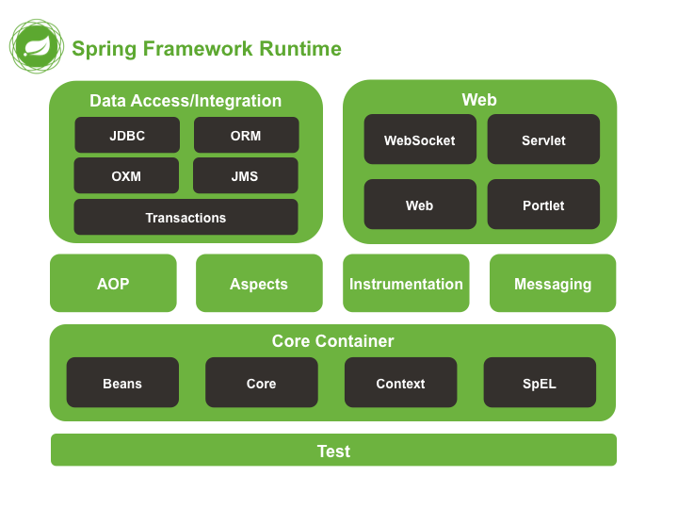
Spring整体架构

Slide 8
什么是Spring JDBC
由于JDBC的种种弊端，Spring为我们对JDBC做了大量封装，消除了以上获取连接、关闭连接等冗余代码，使得开发量大大减小。Spring的JDBC框架承担了资源管理和异常处理的工作，从而简化了JDBC代码，让我们只需编写从数据库读写数据的必需代码。Spring将数据访问的样板代码抽象到模板类之中。

Slide 9
Spring JDBC核心结构
Spring JDBC中的所有类都分为四个独立的包：
Core：JDBC的核心功能。此包中的一些重要类包括JdbcTemplate、SimpleJdbcInsert、SimpleJdbcCall和 NamedParameterJdbcTemplate。
DataSource：访问数据库的数据源。它还具有各种数据源实现，用于在Java EE容器外部测试JDBC代码。
Object：以面向对象的方式访问数据库。它允许执行查询并将结果作为业务对象返回。它还会在业务对象的列和属性之间映射查询结果。
Support：核心和对象包下的支持类。提供 SQLException转换功能。

Slide 10
Spring JDBC Core结构
JdbcTemplate：最基本的Spring JDBC模板，这个模板支持简单的JDBC数据库访问功能以及基于索引参数的查询；
NamedParameterJdbcTemplate类是一个多线程，可重用的对象，使用该模板类执行查询时可以将值以命名参数的形式绑定到SQL中，而不是使用简单的索引参数；并且只有在你需要使用命名参数的时候，才需要使用NamedParameterJdbcTemplate。这样的话，对于大多数的JDBC任务来说，JdbcTemplate就是最好的可选方案。
SimpleJdbcInsert类是一个多线程，可重用的对象，为表提供了简单的插入功能。它提供元数据处理，以简化构造基本插入语句所需的代码。只需提供表的名称和包含列名和列值的Map。实际插入使用Spring进行处理JdbcTemplate。
SimpleJdbcCall类是表示对存储过程或存储函数的调用的多线程，可重用的对象。 它提供元数据处理以简化访问基本存储过程/函数所需的代码。 所有需要提供的是程序/函数的名称和包含执行调用时参数的Map对象。 提供的参数的名称将与创建存储过程时声明的输入和输出参数相匹配。

Slide 11
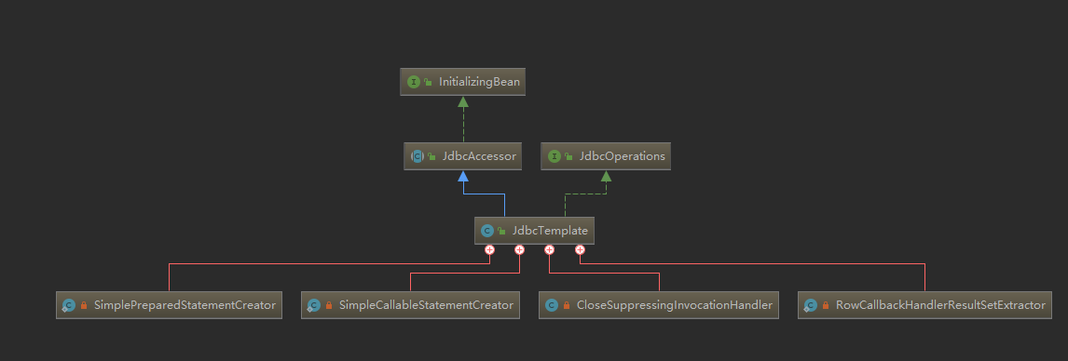
JdbcTemplate类图

Slide 12
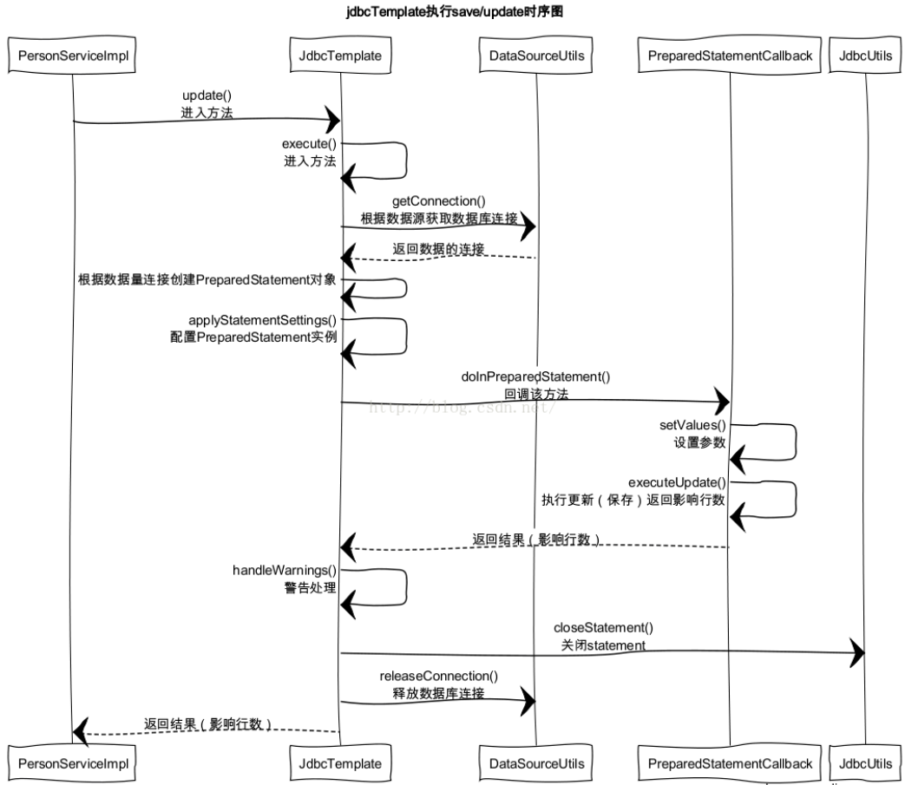
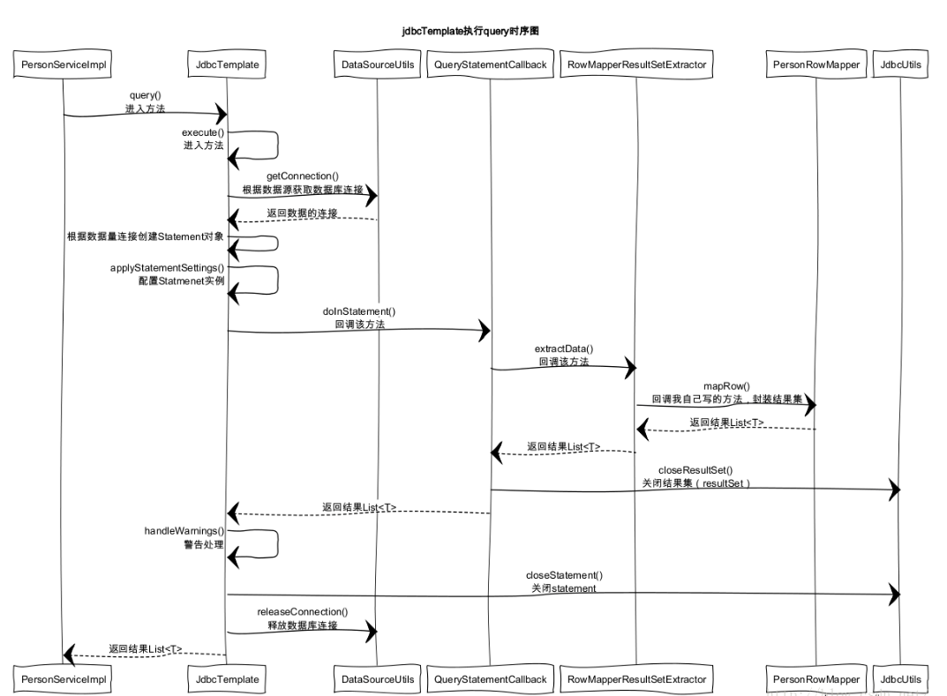
JdbcTemplate save/update/query功能的流程图

Slide 13

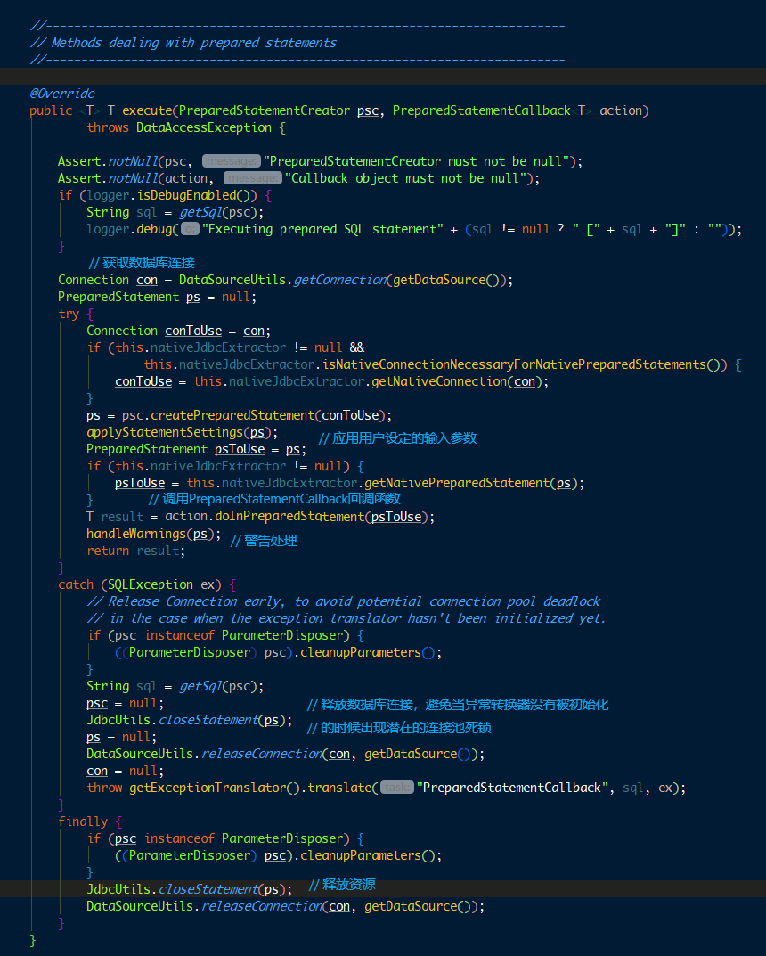
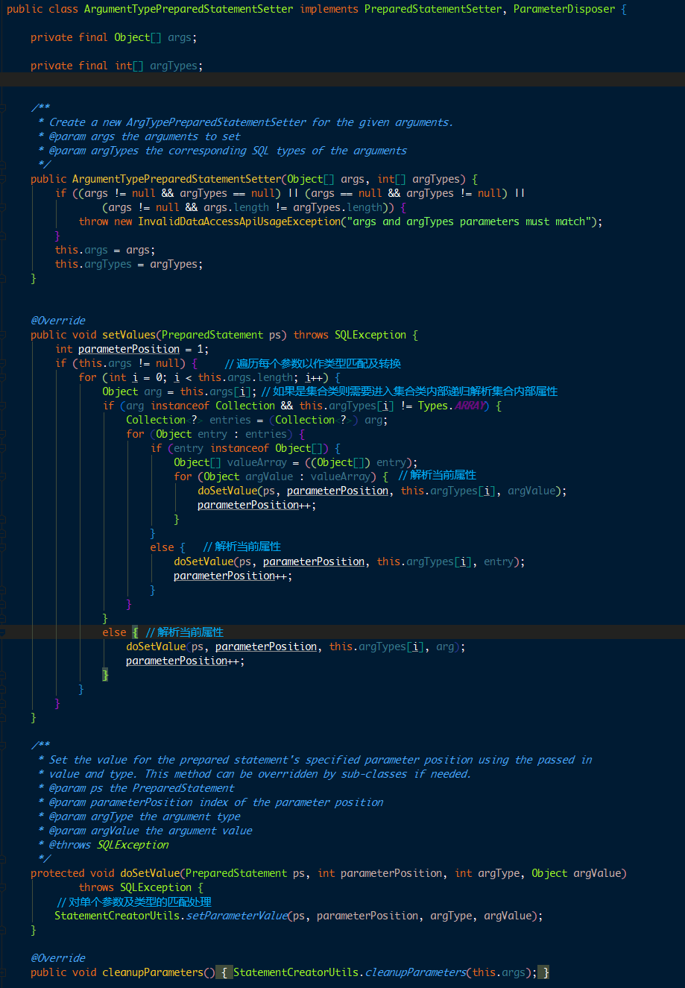
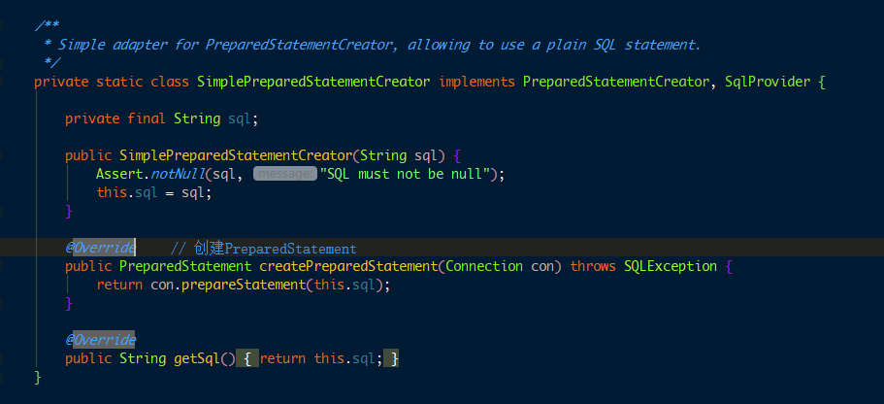
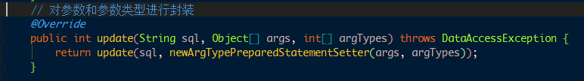
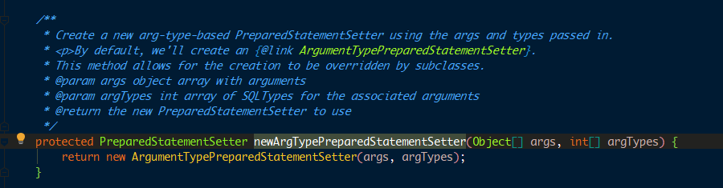
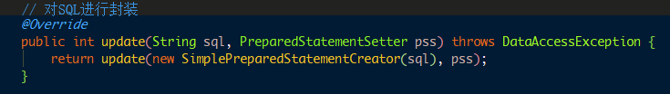
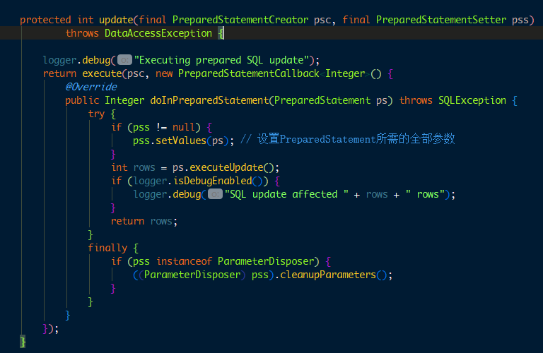
JdbcTemplate save/update功能实现
execute()方法作为数据库操作的核心入口，将大多数数据库操作相同的步骤统一封装，而将个性化的操作使用参数PreparedStatementCallback进行回调

Slide 14
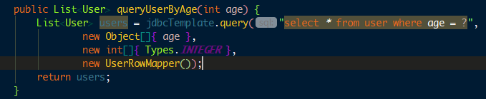
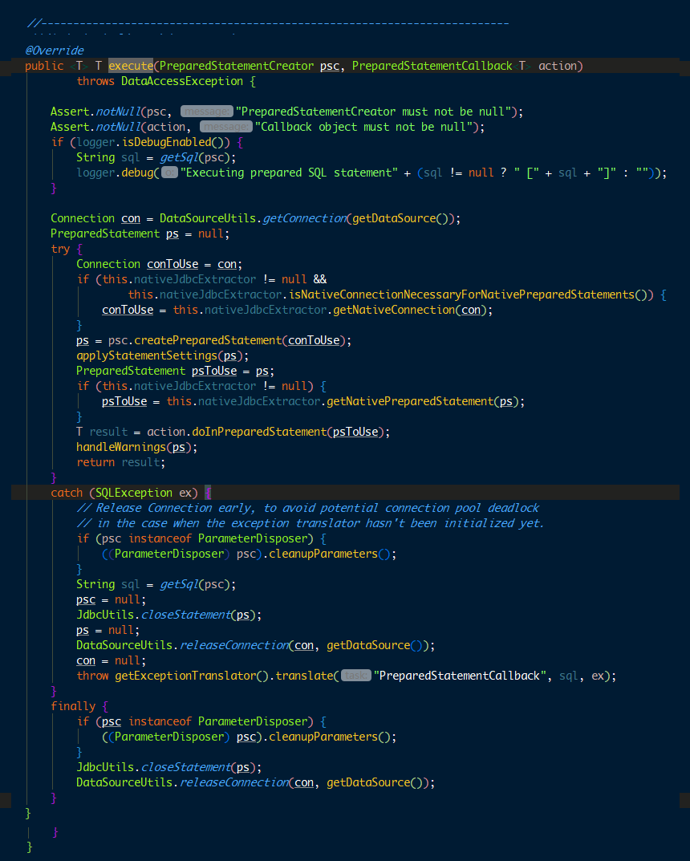
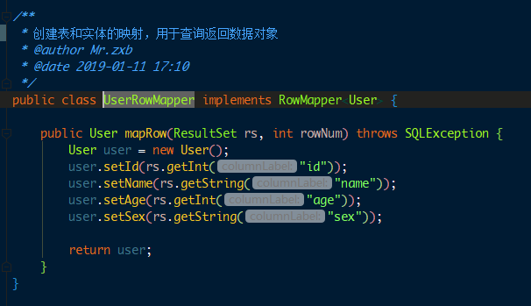
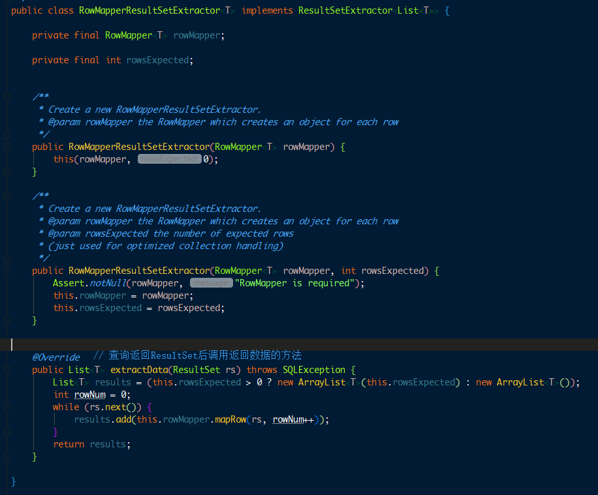
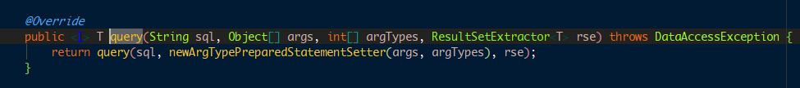
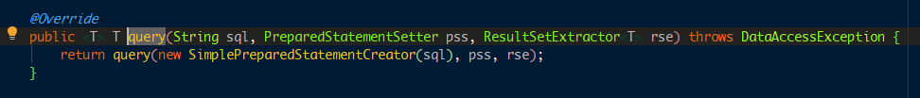
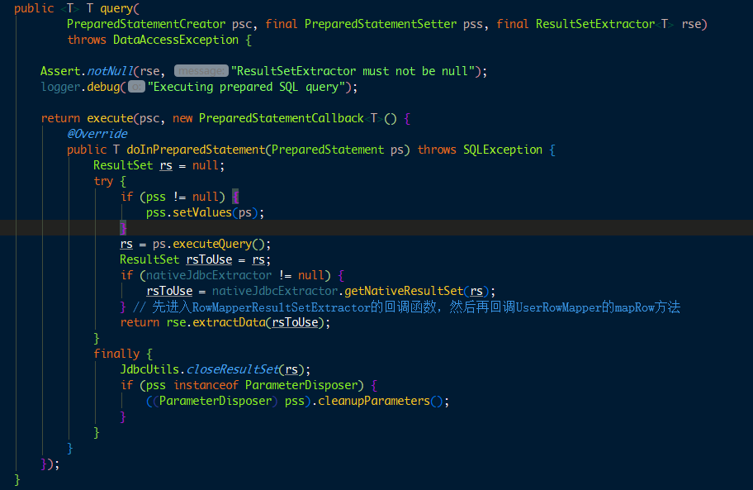
JdbcTemplate query功能实现

Slide 15
Spring JDBC 小结
在Java中，JDBC是与关系型数据库交互的最基本方式。但是按照规范，JDBC有些太笨重了。
Spring能够解除我们使用JDBC中的大多数痛苦，包括消除模板式代码、简化JDBC异常处理，你所需要做的仅仅是关注要执行的SQL语句。
Spring对数据持久化的支持，以及Spring为JDBC所提供的基于模板的抽象，它能够极大地简化JDBC的使用。
Spring JDBC的核心类用起来其实还是比较好用的，起码对原始的JDBC操作已经封装的很好了，尤其是设计里面代理模式的完美应用，以及各种Callback。
虽说我们现在做项目都是使用Mybatis或者Hibernate这种ORM框架的居多，但是偶尔我们还是需要返璞归真一下，去探究底层的实现原理，加深自己的理解，提高自己的水平。

Slide 16
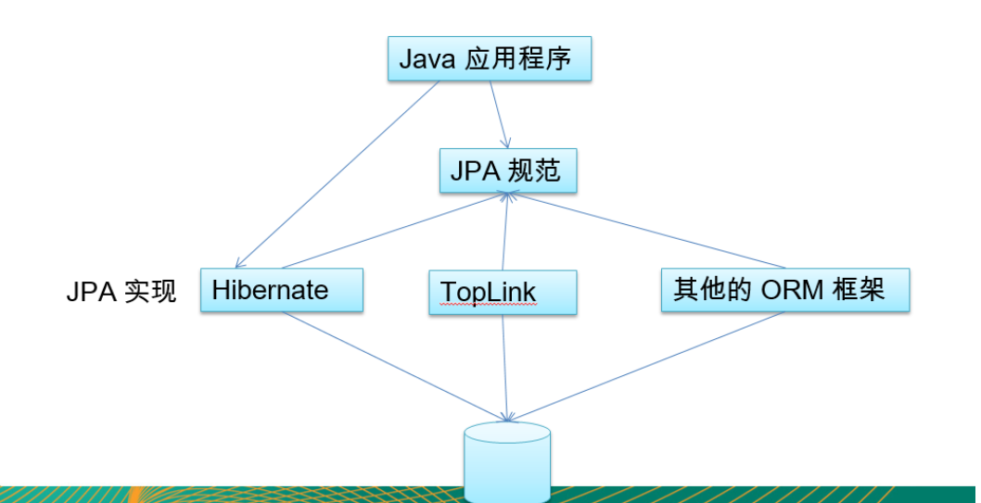
什么是JPA
JPA是Java Persistence API的简称，中文名为Java持久化API， 是JDK 5.0注解或XML描述对象－关系表的映射关系，并将运行期的实体对象持久化到数据库中。
Sun引入新的JPA ORM规范出于两个原因：其一，简化现有Java EE和Java SE应用开发工作；其二，Sun希望整合ORM技术，实现天下归一。
JPA包括以下3方面的内容：
一套API标准。在javax.persistence的包下面，用来操作实体对象，执行CRUD操作，框架在后台替代我们完成所有的事情，开发者从烦琐的JDBC和SQL代码中解脱出来。
面向对象的查询语言：Java Persistence Query Language（JPQL）。这是持久化操作中很重要的一个方面，通过面向 对象而非面向数据库的查询语言查询数据，避免程序的SQL语句紧密 耦合。
ORM（object/relational metadata）元数据的映射。JPA 支持XML和JDK5.0注解两种元数据的形式，元数据描述对象和表之间 的映射关系，框架据此将实体对象持久化到数据库表中
Spring Data JPA
DB

Slide 17
初识Spring Data
Spring Data项目是从2010年发展起来的，从创立之初Spring Data主旨就想提供一个大家熟悉的、一致的、基于Spring的数据访问编程模型，同时仍然保留底层数据存储的特殊特性。它可以轻松地让开发 者使用数据访问技术，包括关系数据库、非关系数据库（NoSQL）和 基于云的数据服务。
Spring Data Common是Spring Data所有模块的公用部分，该项 目提供跨Spring数据项目的共享基础设施。它包含了技术中立的库接口以及一个坚持Java类的元数据模型。
Spring Data不仅对传统的数据库访问技术JDBC、Hibernate、 JDO、TopLick、JPA、Mybitas做了很好的支持、扩展、抽象、提供方便的API，还对NoSQL等非关系数据做了很好的支持，包括MongoDB、 Redis、Apache Solr等。
历史：2010年，作者Rod Johnson，Spring Source项目
官网：http://spring.io/projects/spring-data

Slide 18
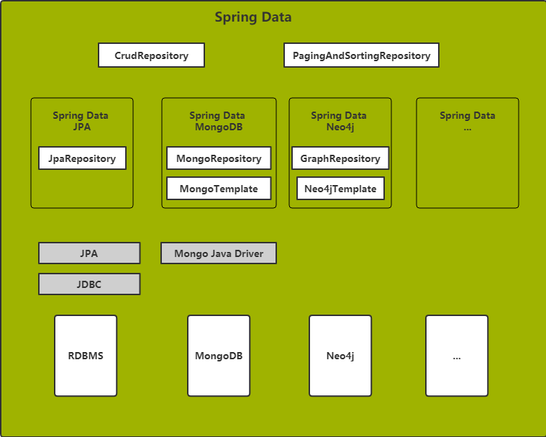
Spring Data 结构

Slide 19
Spring Data子项目
主要子项目：
Spring Data Commons
Spring Data Gemfire
Spring Data JPA
Spring Data KeyValue
Spring Data LDAP
Spring Data MongoDB
Spring Data REST
Spring Data Redis
Spring Data for Apache Cassandra
Spring Data for Apache Solr
社区支持的子项目：
Spring Data Aerospike
Spring Data Couchbase
Spring Data DynamoDB
Spring Data Elasticsearch
Spring Data Hazelcast
Spring Data Jest
Spring Data Neo4j
Spring Data Vault
其他子项目：
Spring Data JDBC Extensions
Spring for Apache Hadoop
Spring Content

Slide 20
Spring Data操作的主要特性
Spring Data项目旨在为大家提供一种通用的编码模式。数据访 问对象实现了对物理数据层的抽象，为编写查询方法提供了方便。通过对象映射，实现域对象和持续化存储之间的转换，而模板提供的是 对底层存储实体的访问实现
提供模板操作，如Spring Data Redis和Spring Data Riak。
强大的Repository和定制的数据存储对象的抽象映射。
对数据访问对象的支持（Auting等）。

Slide 21
Spring Data JPA核心结构
Repository
Repository接口
RepositoryDefinition注解
Repository Query Specifications查询规范
Query Annotation注解
Update/Delete/Transaction事务

Slide 22
Repository结构体系
CrudRepository接口
PagingAndSortingRepository接口
JpaRepository接口
JpaSpecificationExecutor接口

Slide 23
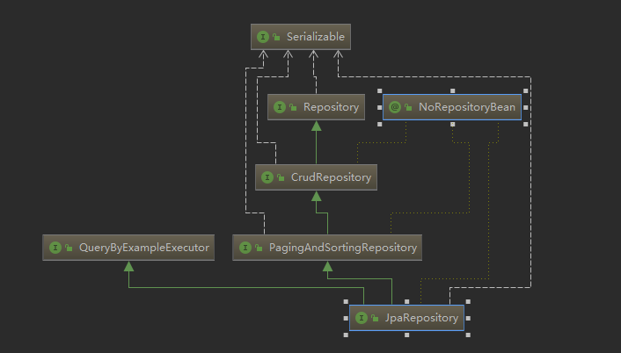
Repository结构关系

Slide 24
Repository接口讲解
Repository接口是Spring Data的核心接口，不提供任何方法
Repository是一个标记接口，没有包含方法声明的接口
@RepositoryDefinition注解的使用

Slide 25
Repository的子接口讲解
CrudRepository：继承Repository，实现了CRUD的相关方法
PagingAndSortingRepository：继承CrudRepository ，实现分页和排序的相关方法
JpaRepository：继承PagingAndSortingRepository，实现了JPA规范相关的方法

Slide 26
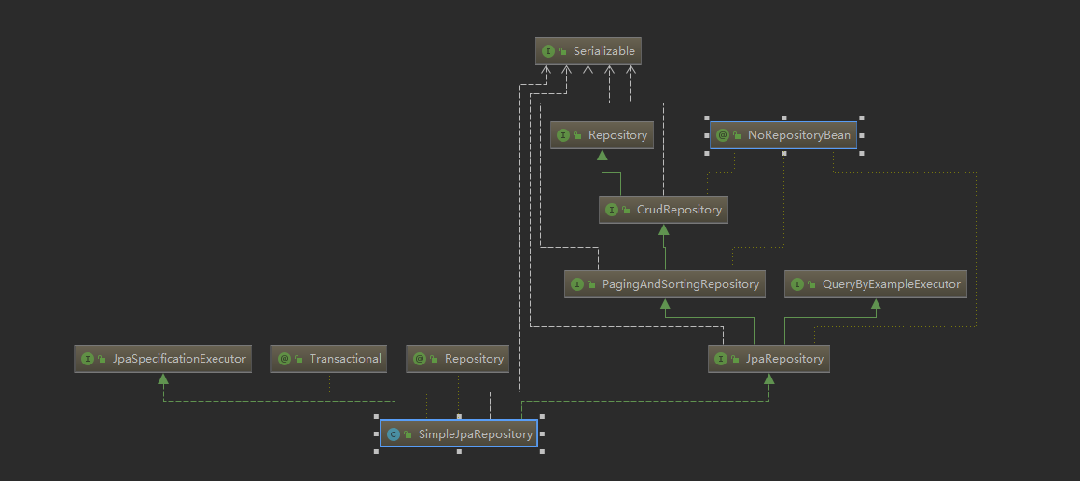
Repository的实现类SimpleJpaRepository类图

Slide 27
Repository接口中查询方法定义规则和使用
了解Spring Data中查询方法名称的定义规则
使用Spring Data完成复杂查询方法名称的命名

Slide 28
Repository中查询方法命名规则
Keyword | Sample | JPQL snippet
And | findByLastnameAndFirstname | … where x.lastname = ?1 and x.firstname = ?2
Or | findByLastnameOrFirstname | … where x.lastname = ?1 or x.firstname = ?2
Between | findByStartDateBetween | … where x.startDate between 1? and ?2
LessThan | findByAgeLessThan | … where x.age < ?1
GreaeterThan | findByAgeGreaterThan | … where x.age > ?1
After | findByStartDateAfter | … where x.startDate > ?1
Before | findByStartDateBefore | … where x.startDate < ?1
isNull | findByAgeIsNull | … where x.age is null
isNotNull, NotNull | findByAge(Is)NotNull | … where x.age not null

Slide 29
Repository中查询方法命名规则
Keyword | Sample | JPQL snippet
Like | findByFirstnameLike | … where x.firstname like ?1
NotLike | findByFirstnameNotLike | … where x.firstname not like ?1
StartingWith | findByFirstnameStartingWith | … where x.firstname like ?1 (parameter bound with appended %)
EndingWith | findByFirstnameEndingWith | … where x.firstname like ?1 (parameter bound with prepended %)
Containing | findByFirstnameContaining | … where x.firstname like ?1 (parameter bound wrapped in %)
OrderBy | findByAgeOrderByLastnameDesc | … where x.age = ?1 order by x.lastname desc
Not | findByLastnameNot | … where x.lastname <> ?1
In | findByAgeIn(Collection<Age> ages) | … where x.age in ?1
NotIn | findByAgeNotIn(Collection<Age> ages) | … where x.age not in ?1
TRUE | findByActiveTrue() | … where x.active = true
FALSE | findByActiveFalse() | … where x.active = false

Slide 30
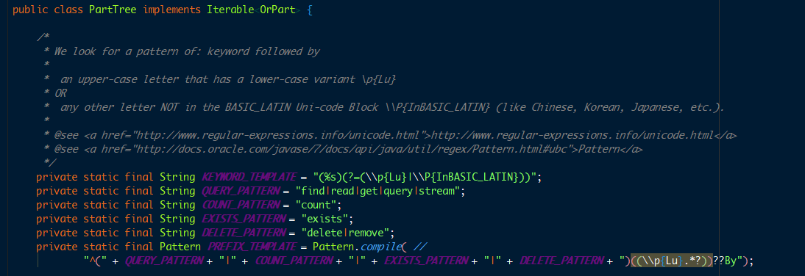
Repository中方法命名前缀

Slide 31
Query注解使用
在Repository接口方法中使用，不需要遵循查询方法命名规则
只需要将@Query定义在Repository接口中的方法之上即可
命名参数及索引参数的使用
本地查询（原生SQL查询）

Slide 32
Spring Data JPA事务的使用
@Modifying注解使用
@Modifying结合@Query注解执行更新操作
@Transaction在Spring Data中的使用

Slide 33
CrudRepository接口使用详解
Save(entity)
findOne(id)
findAll()
Delete(entity)
deleteAll()
Save(entities)
Exists(id)
Delete(id)
Delete(entities)

Slide 34
PagingAndSortingRepository接口使用详解
该接口包含分页和排序的功能
带排序的查询：findAll(Sort sort)
带排序的分页查询：findAll(Pageable pageable)

Slide 35
JpaRepository接口使用详解
findAll
Save(entities)
deleteInBatch(entities)
findAll(Sort sort)
flush

Slide 36
JpaSpecificationExecutor接口使用详解
findOne(spec)
findAll(spec)
findAll(spec, pageable)
findAll(spec, sort)
count(spec)

Slide 37
谢谢！

